Slide 1
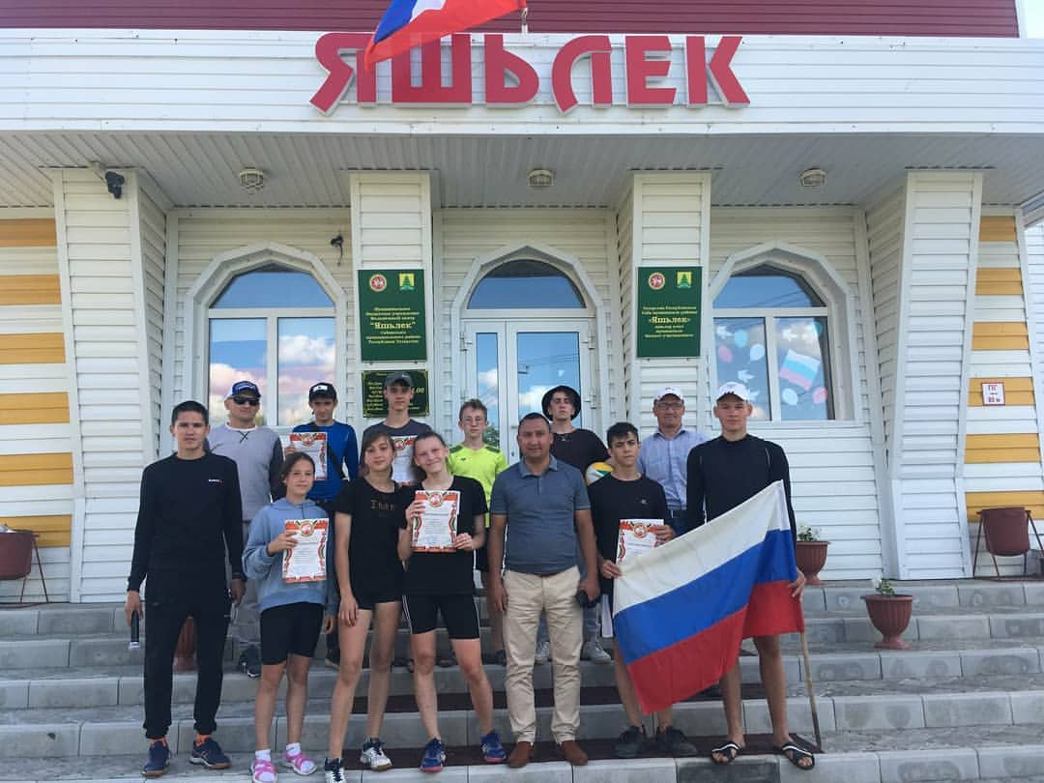
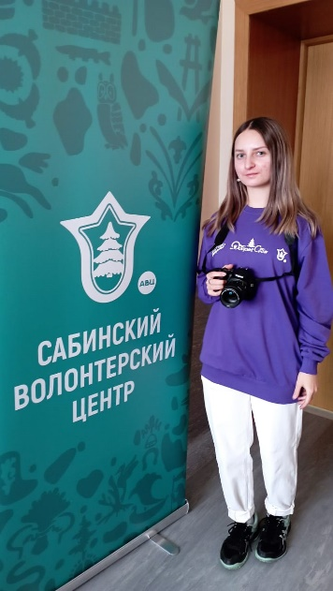
ДЦ «ВОЛОНТЁР» САБИНСКОГО МУНИЦИПАЛЬНОГО РАЙОНА РТ
Наш волонтёрский центр функционирует на базе Молодежного центра «Яшьлек» с 2015 года. Цель волонтёрского центра развитие у молодёжи высоких нравственных качеств путём пропаганды идей добровольного труда на благо общества и привлечения их к решению социально значимых проблем (через участие в социальных, экологических, гуманитарных, культурно-образовательных, просветительских и др. проектах и программах)

Slide 2
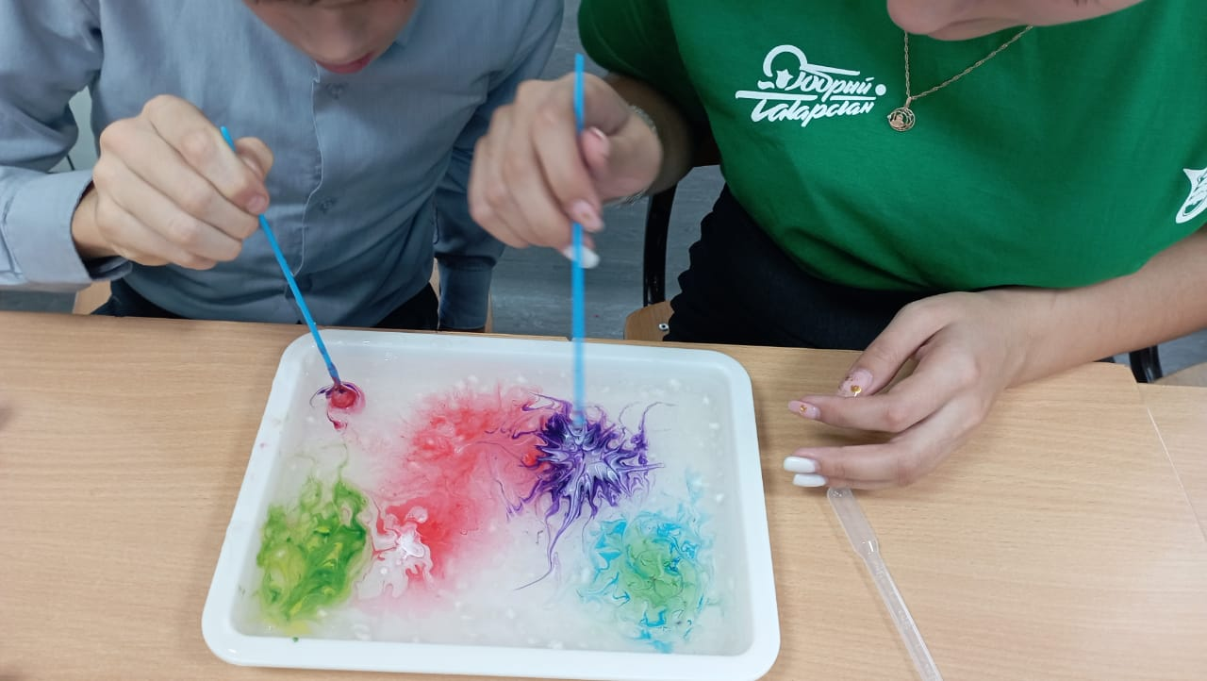
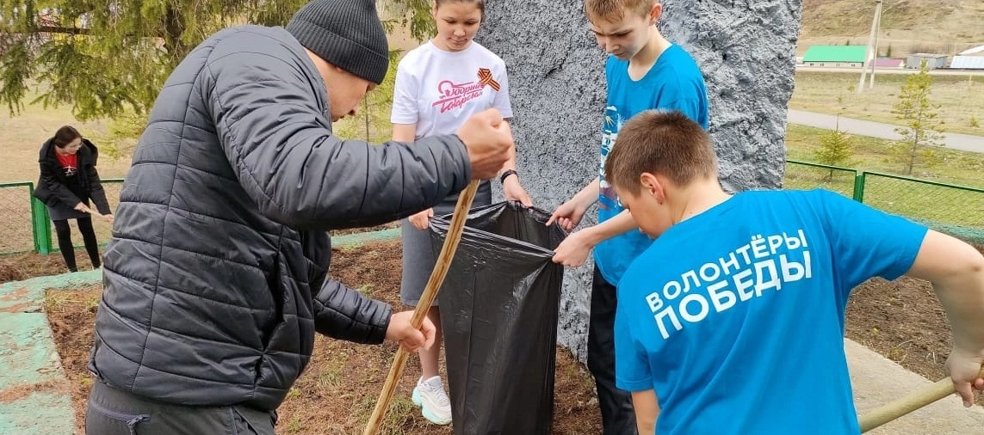
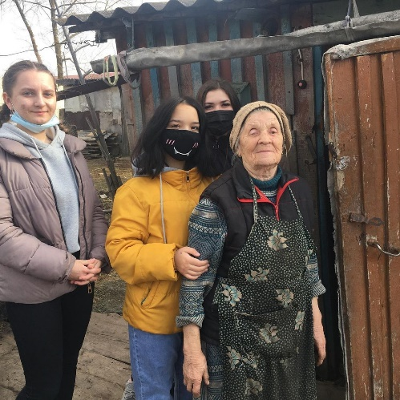
В волонтёрском центре активно развивается районный штаб Всероссийского движения «Волонтеры Победы».
ДЦ «ВОЛОНТЁР» САБИНСКОГО МУНИЦИПАЛЬНОГО РАЙОНА РТ
Добровольцы оказывают адресную помощь одиноким и пожилым людям, ветеранам ВОВ, детям с ОВЗ, занимаются благоустройством памятников и окружающей среды, участвует в организациях спортивных мероприятиях.

Slide 3
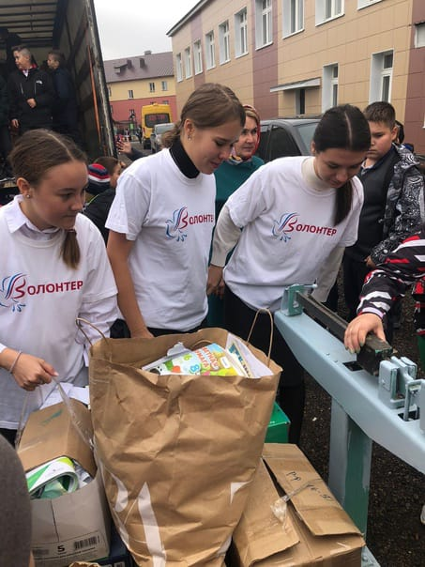
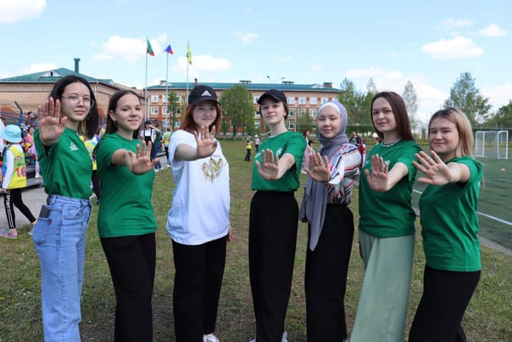
Развиваем такие направления как социальное волонтёрство, экологическое волонтёрство, событийное волонтёрство, патриотическое волонтёрство.
ДЦ «ВОЛОНТЁР» САБИНСКОГО МУНИЦИПАЛЬНОГО РАЙОНА РТ

Slide 4
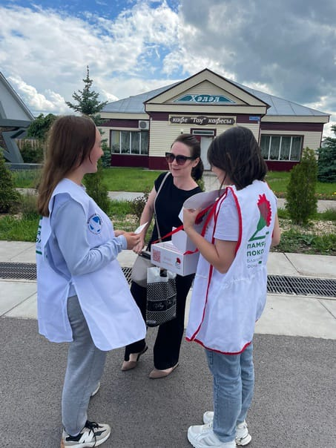
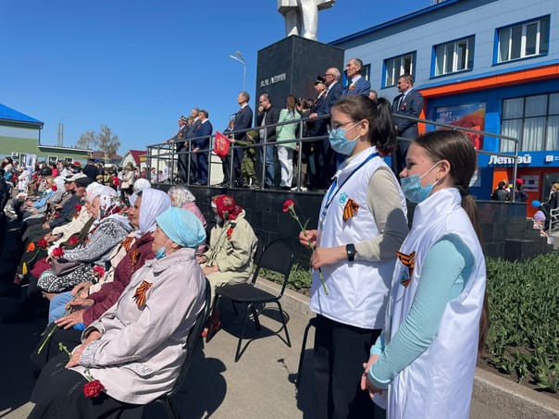
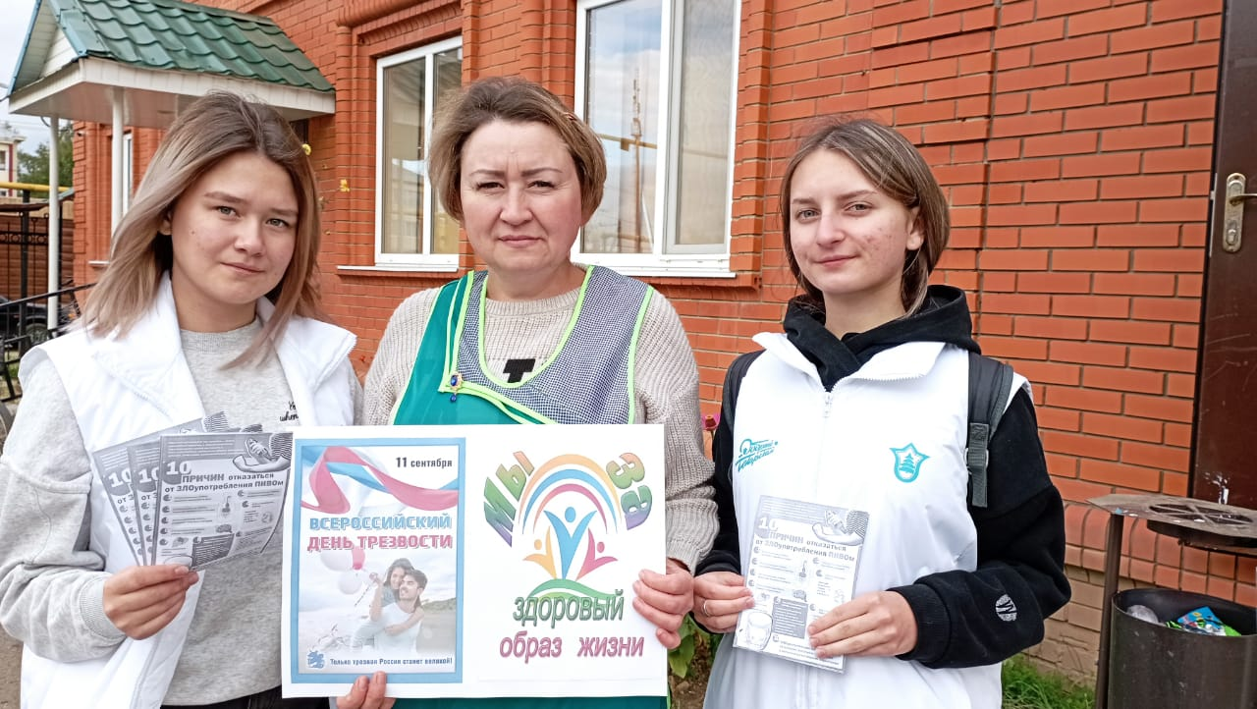
Ежегодные мероприятия и акции организованные волонтёрами:
ДЦ «ВОЛОНТЁР» САБИНСКОГО МУНИЦИПАЛЬНОГО РАЙОНА РТ
«Мы за ЗОЖ» «Георгиевская ленточка» «Мы помним»

Slide 5
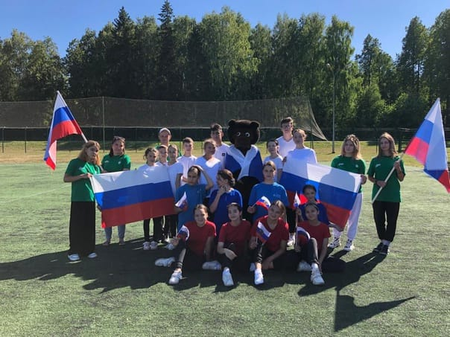
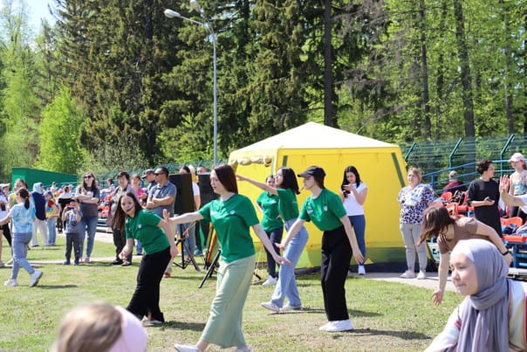
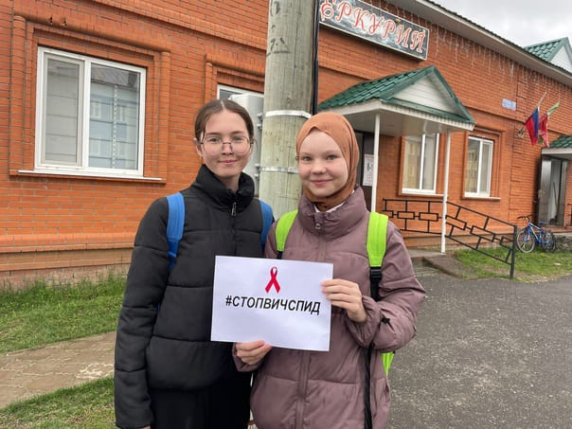
«День защиты детей» «Мы вместе» «СТОПВИЧСПИД»
ДЦ«ВОЛОНТЁР» САБИНСКОГО МУНИЦИПАЛЬНОГО РАЙОНА РТ

Slide 6
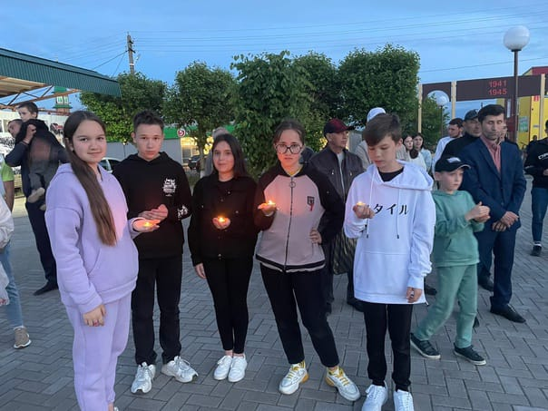
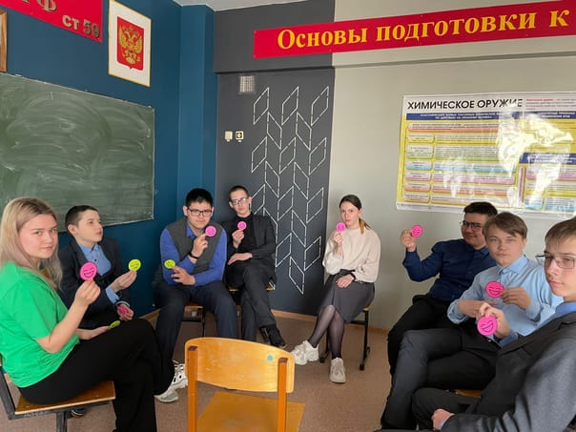
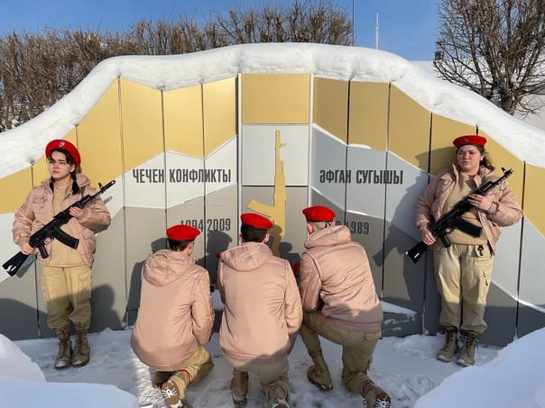
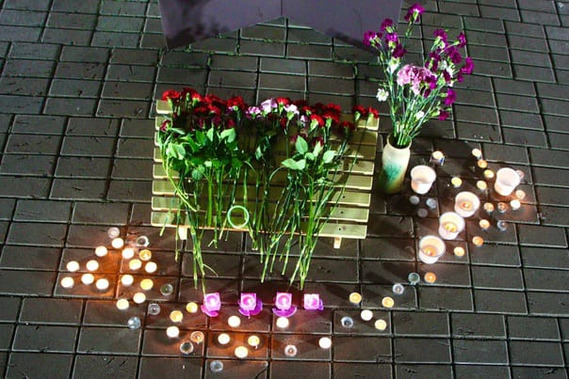
«Свеча памяти» «Осенняя неделя добра» «Готов к победам»
ДЦ «ВОЛОНТЁР» САБИНСКОГО МУНИЦИПАЛЬНОГО РАЙОНА РТ

Slide 7
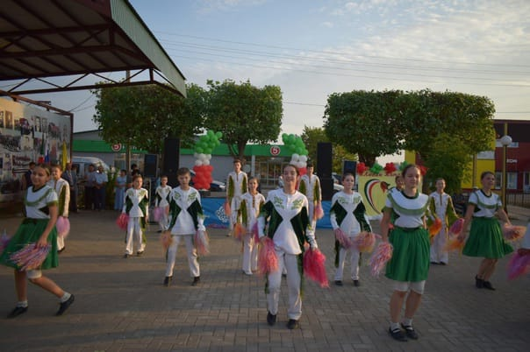
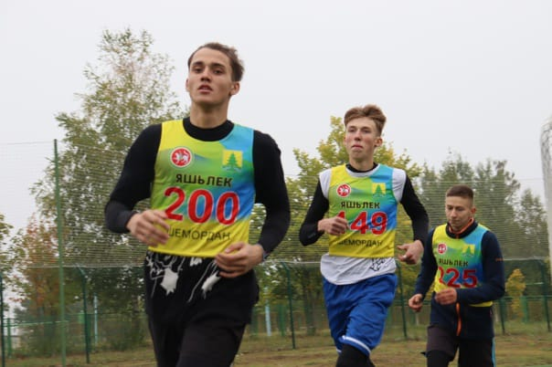
Наши волонтёры участвуют и содействуют в организации районных спортивных и культурных мероприятиях.
ДЦ «ВОЛОНТЁР» САБИНСКОГО МУНИЦИПАЛЬНОГО РАЙОНА РТ

Slide 8
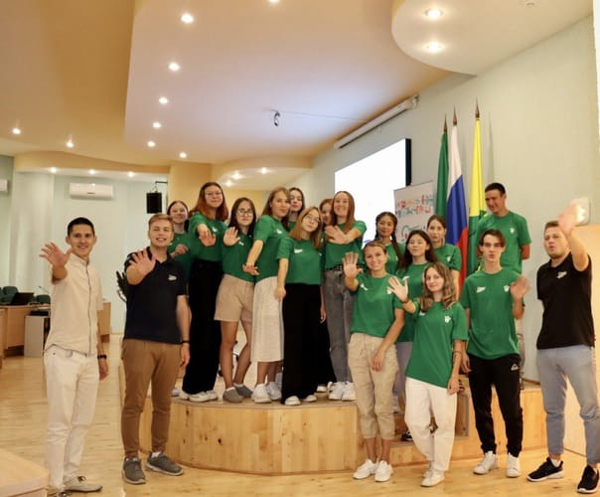
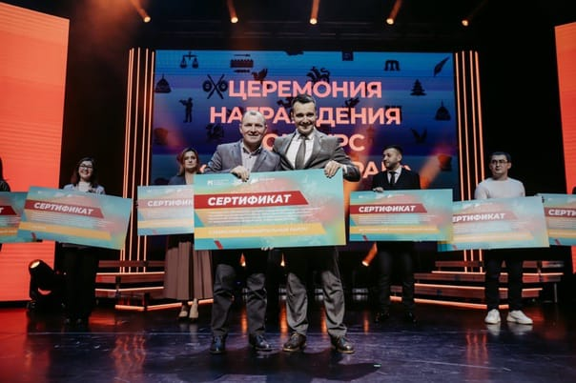
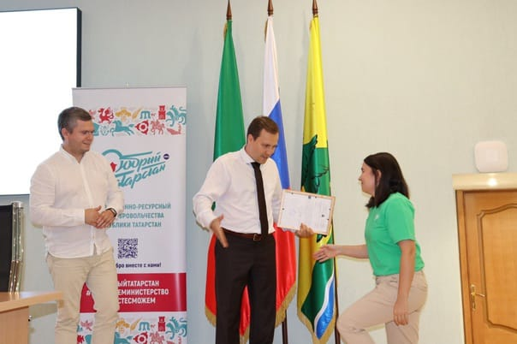
ДЦ «ВОЛОНТЁР» САБИНСКОГО МУНИЦИПАЛЬНОГО РАЙОНА РТ
В 2021 и 2022 г. стали победителями Республиканского конкурса среди добровольческих организаций муниципальных образований Республики Татарстан «Добрый край-Игелек жире».

Slide 9
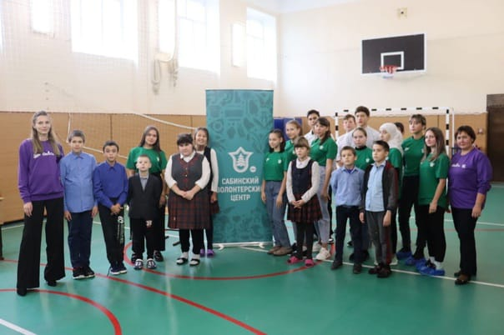
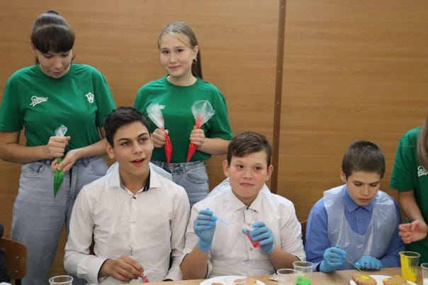
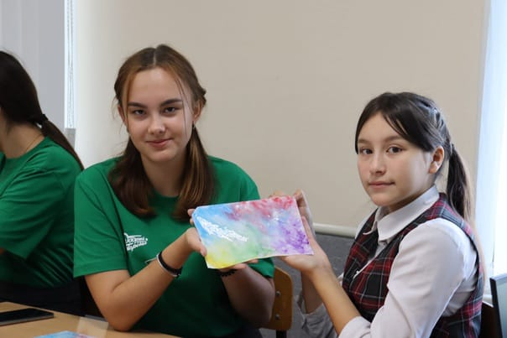
В 2022 года реализовали проект «Мир без границ». Проект направлен на работу с детьми с ограниченными возможностями здоровья.
ДЦ «ВОЛОНТЁР» САБИНСКОГО МУНИЦИПАЛЬНОГО РАЙОНА РТ

Slide 10
ДЦ «ВОЛОНТЁР» САБИНСКОГО МУНИЦИПАЛЬНОГО РАЙОНА РТ
наш молодежный центр сейчас
направления деятельности
творческая молодежь
сельская молодежь
спортивная молодежь
Мастер-классы
Турниры и соревнования
Интеллектуальные мероприятия
Мини-футбол
Волейбол
Тяжелая атлетика
Легкая атлетика
Лыжные гонки
Горнолыжный спорт
Гиревой спорт
Настольный теннис
Шахматы
Самбо, дзюдо
Национальная борьба
Аэробика
КВН
Клуб юных журналистов
Мастер-классы
Конкурсы
работающая молодежь
работа с общественными объединениями
молодые
семьи
Мастер-классы
Турниры и соревнования
Интеллектуальные мероприятия
Аграрное молодежное объединения
Волонтеры Победы
Молодая Гвардия
ДЦ «Волонтер»
Кибердружина
Юнармия
Клуб молодых мам
Конкурсы
Соревнования
Мастер-классы

Slide 11
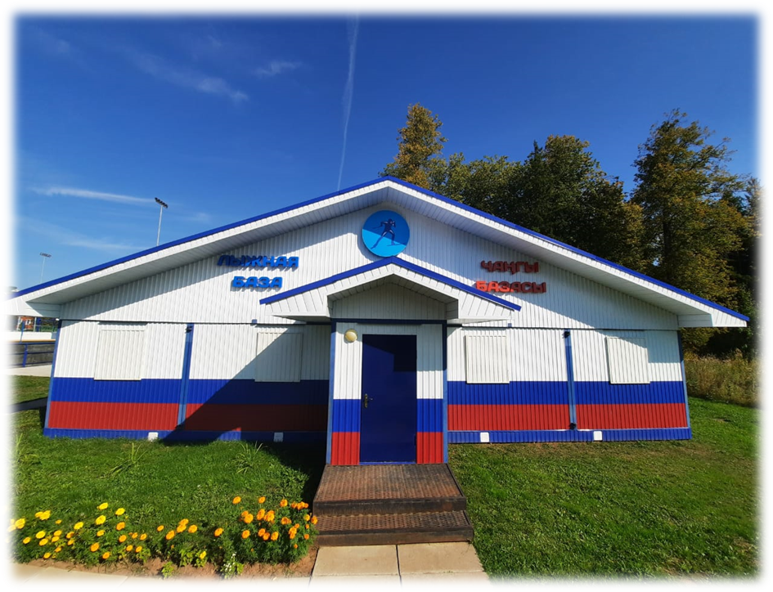
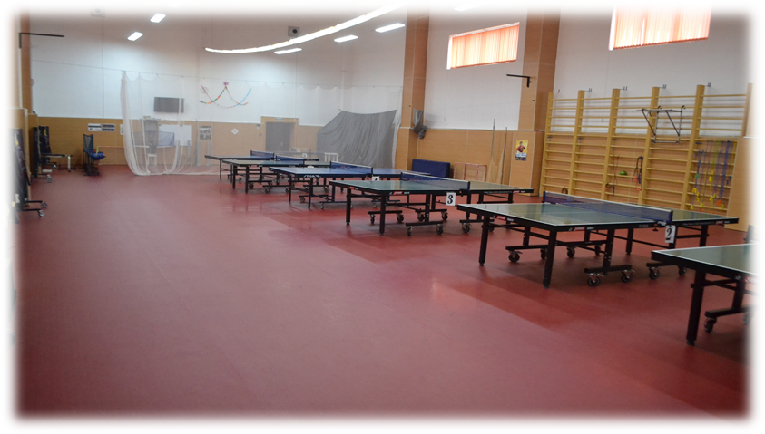
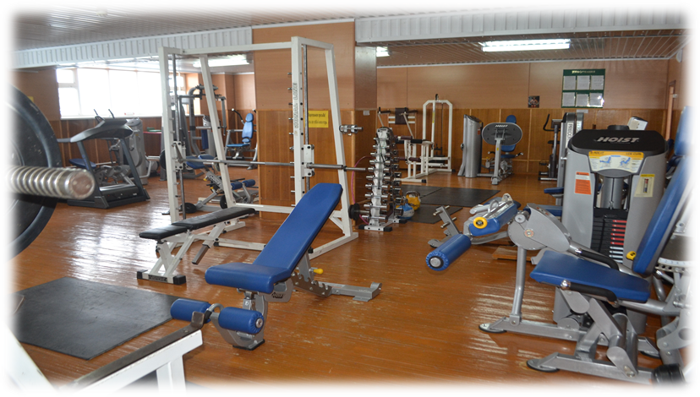
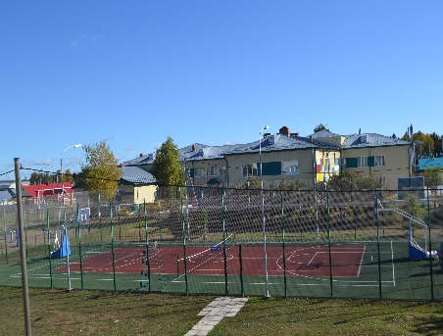
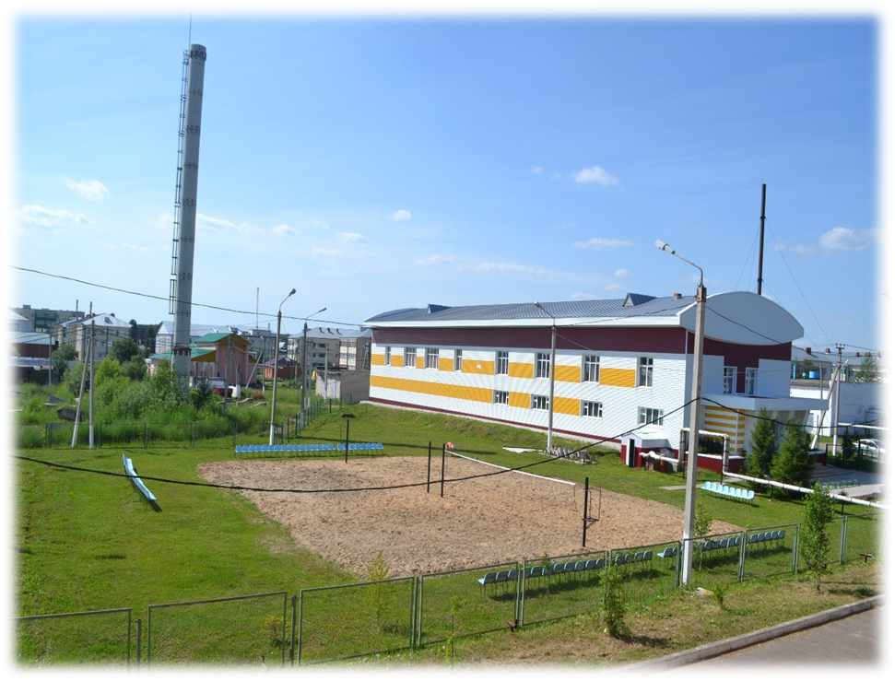
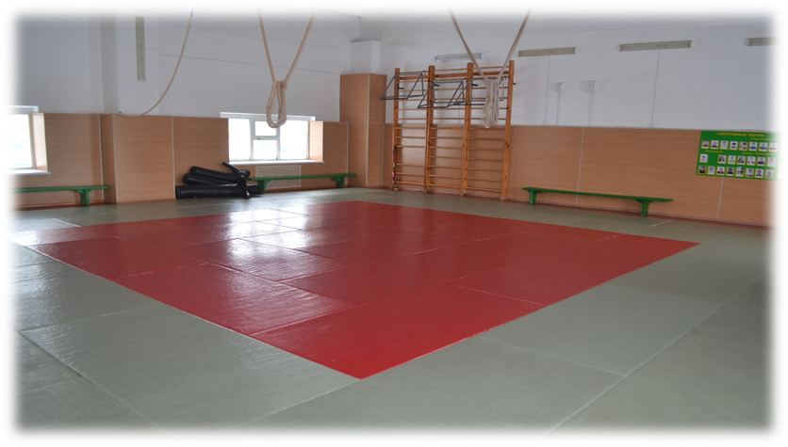
ДЦ «ВОЛОНТЁР» САБИНСКОГО МУНИЦИПАЛЬНОГО РАЙОНА РТ
наш молодежный центр сейчас
наши пространства
лыжная база
большой спортивный зал
Проходят кружки по настольному теннису, на данной площадке у нас проходят мастер-классы как творческие (граффити, ди-джеинг), так и спортивные
Проводятся соревнования по лыжным гонкам среди школьников и молодых людей .Также имеется возможность проката лыж в оздоровительных целях.
тренажерный зал
занятия на различных тренажерах, в основном для молодежи от 14 лет, занятия осуществляются по абонементам для лиц старше 35 лет
теннисный корт
Открыт в свободном доступе для игры в баскетбол и большой теннис
пляжный волейбол площадка для летнего сезона по пляжному волейболу, занимаются молодые люди от 14 лет
Малый спортивный зал
проходят кружки по самбо и дзюдо, по аэробике до обеда для людей пожилого возраста, серебряных волонтеров, в вечернее время для молодых мам

Slide 12
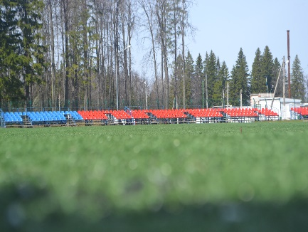
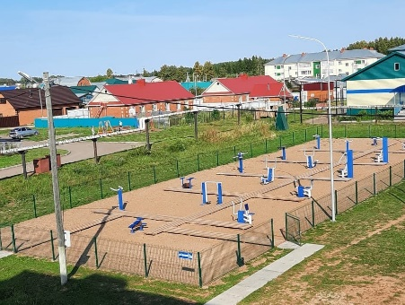
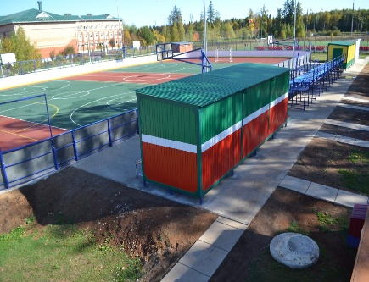
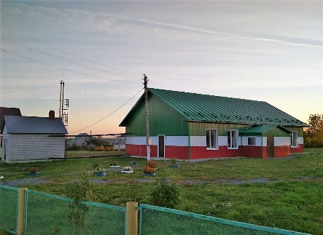
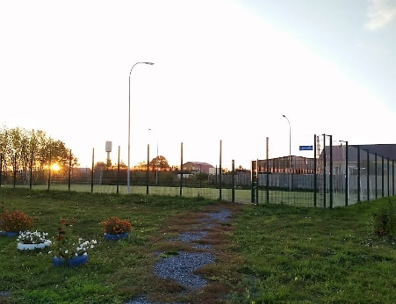
ДЦ «ВОЛОНТЁР» САБИНСКОГО МУНИЦИПАЛЬНОГО РАЙОНА РТ
наш молодежный центр сейчас
наши пространства
футбольное поле
спортивная площадка
Открыт в свободном доступе, оснащен тренажерами для подготовки и сдачи норм ГТО
Проводятся тренировки по футболу, мероприятия, зеленый фитнес
хоккейная коробка
В летний период предусмотрены занятия по мини-футболу, волейболу, баскетболу, в зимний период осуществляем прокат коньков
спортивный зал в с.Олуяз
Проходят тренировки по национальной борьбе корэш
спортивная площадка открыта в свободном доступе, проходят тренировки по мини-Футболу

Slide 13
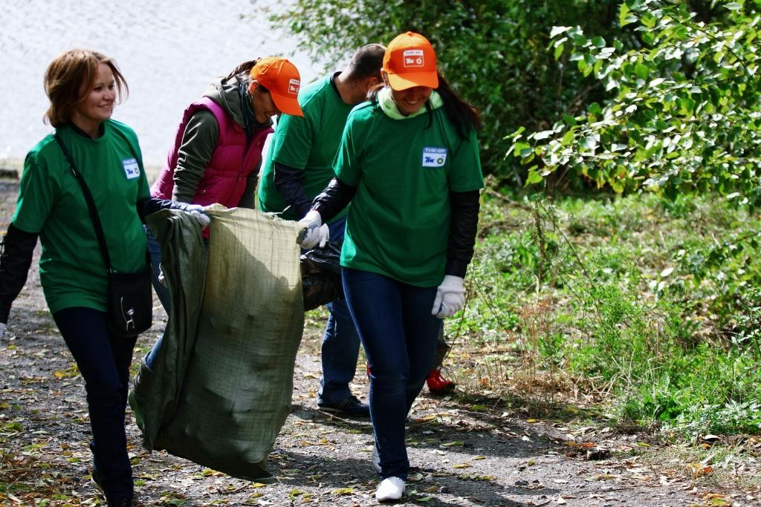
Экологические акции

Slide 14
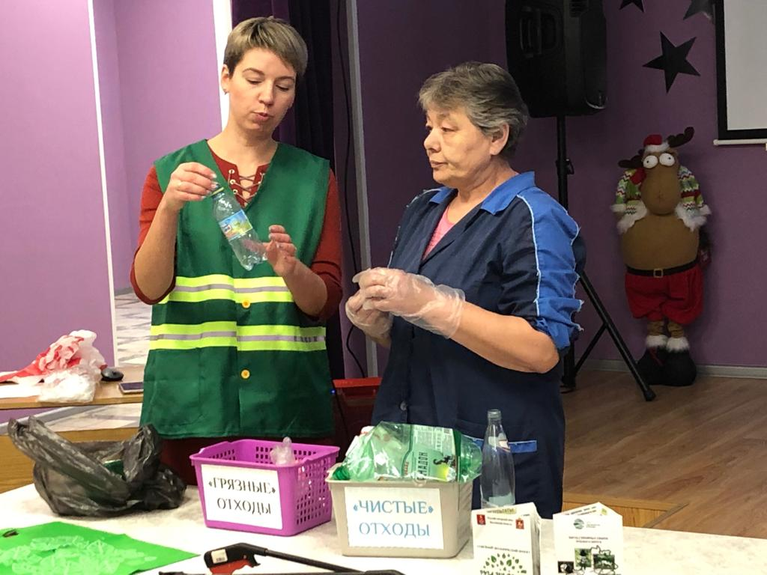
Эко-уроки
Мастер классы по раздельному сбору отходов

Slide 15
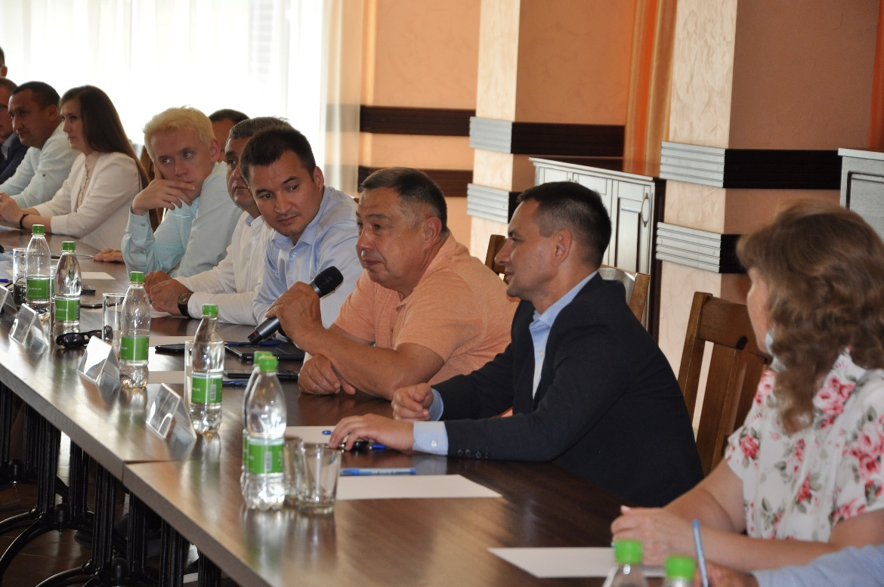
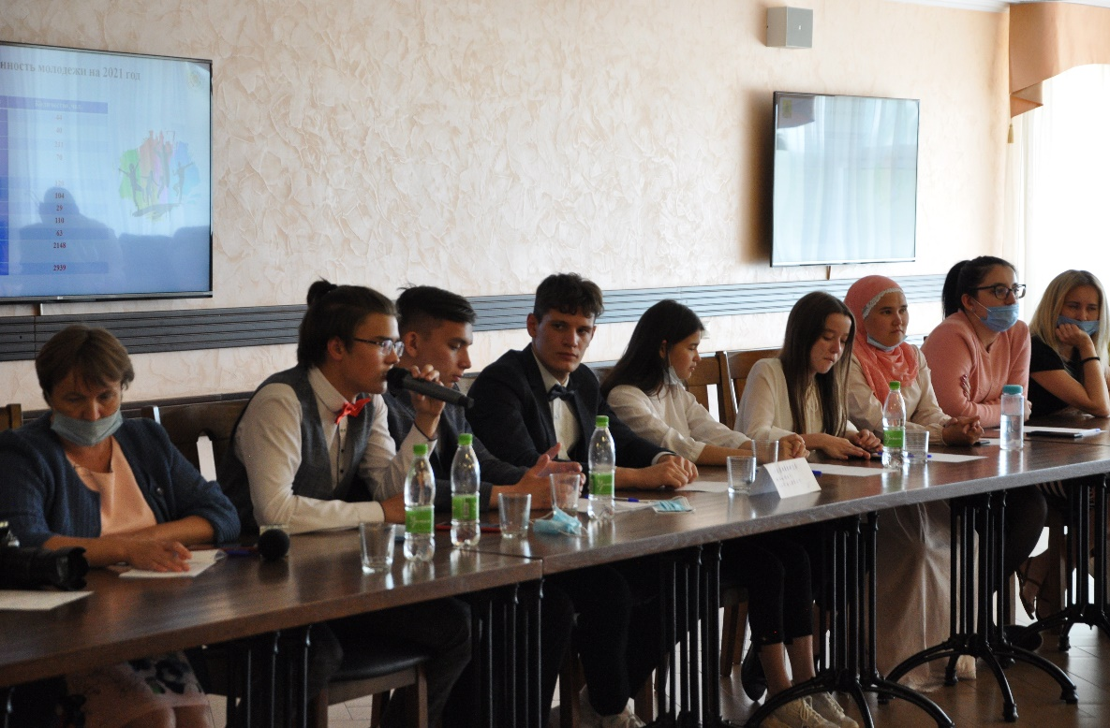
ДИАЛОГ С МОЛОДЕЖЬЮ
СТРАТЕГИЯ РАЗВИТИЯ МОЛОДЕЖНОЙ ПОЛИТИКИ

Slide 16
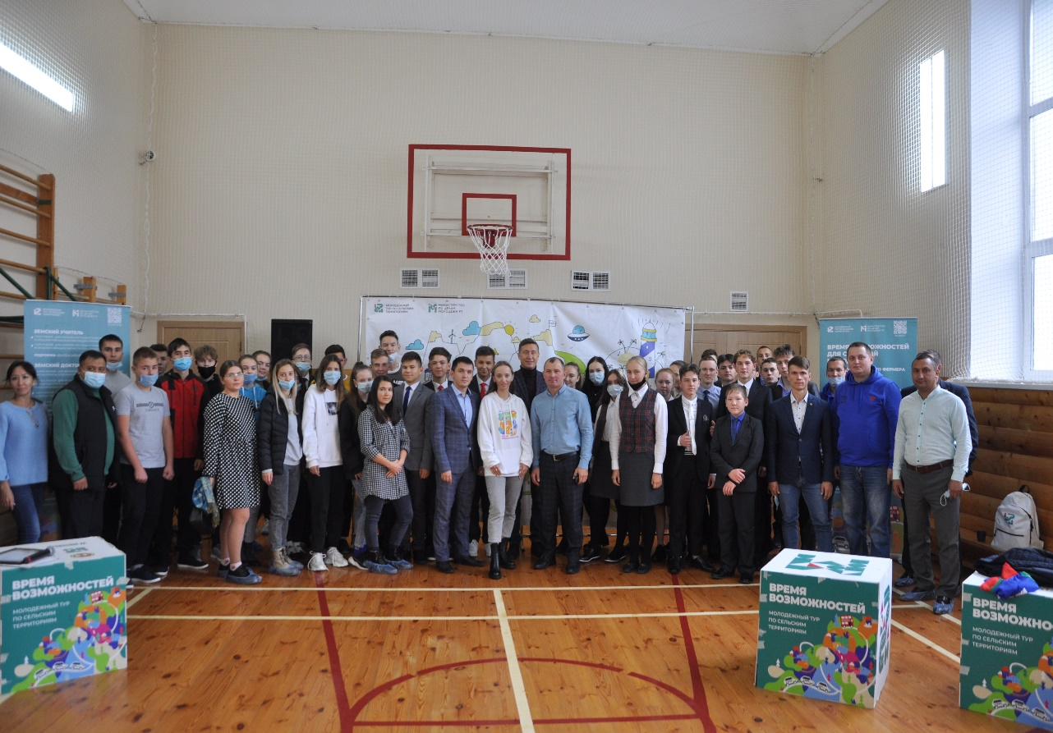
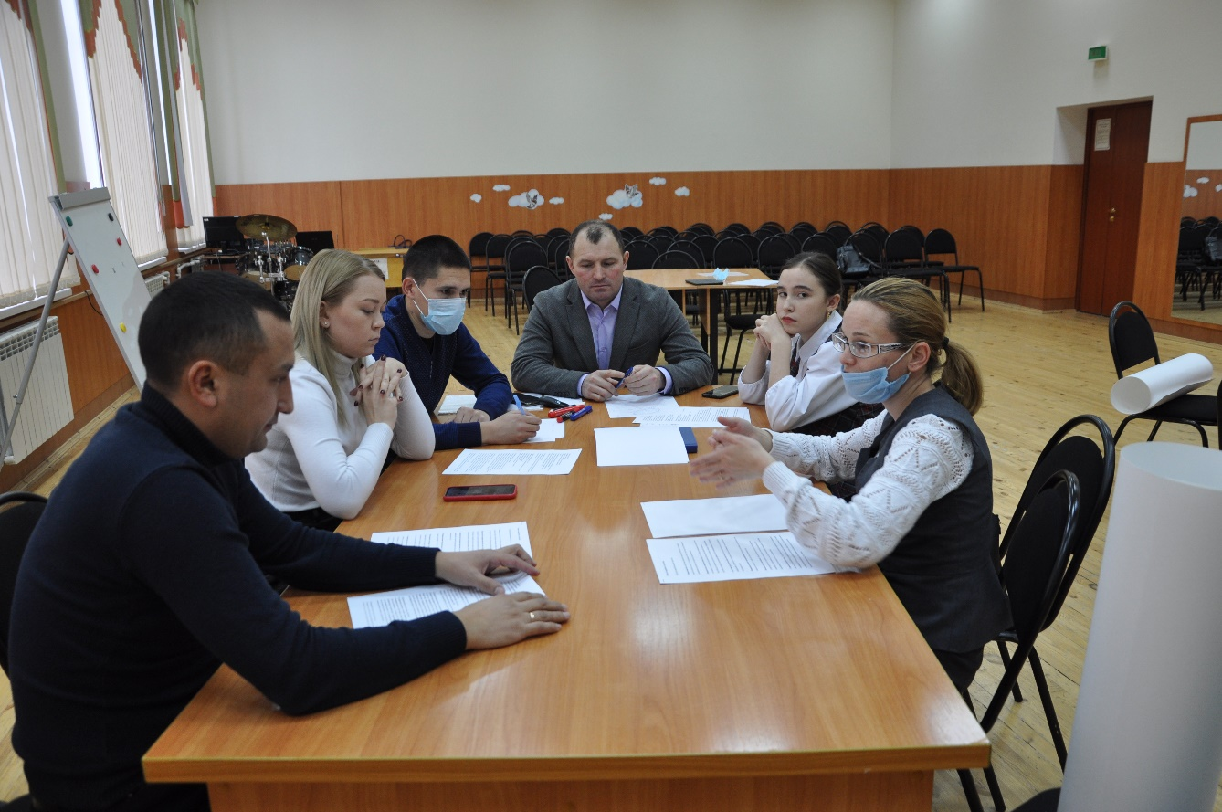
ДИАЛОГ С МОЛОДЕЖЬЮ
ДЦ «ВОЛОНТЁР» САБИНСКОГО МУНИЦИПАЛЬНОГО РАЙОНА РТ

Slide 17
ДЦ «ВОЛОНТЁР» САБИНСКОГО МУНИЦИПАЛЬНОГО РАЙОНА РТ

